Slide 1


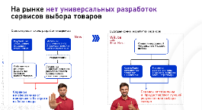
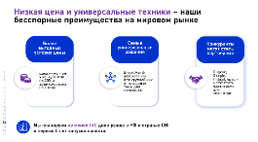















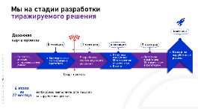

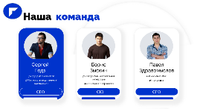


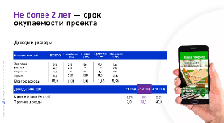


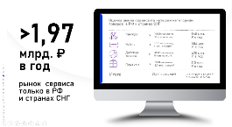

ПОРТФОЛИО
Анна
Дизайнер презентаций Power Point

Slide 2



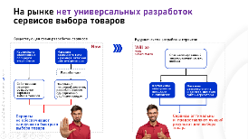

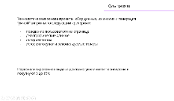
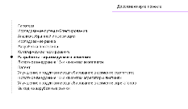
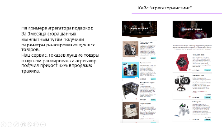

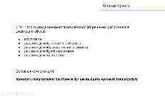





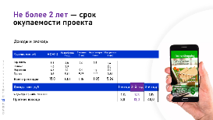

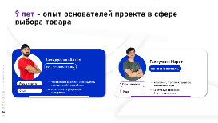

Обо мне
Примеры
Как начать
Контакты
Создаю презентации для инвесторов
Переработка инвестиционной презентации ИТ-проекта
Было
Стало
Сделано:
Переформирована структура презентации
Сформулированы смысловые заголовки
Расставлены акценты по тексту: выделены важные цифры, положения, этапы

Slide 3



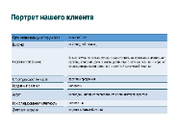
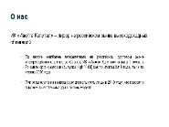
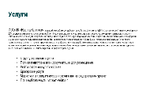


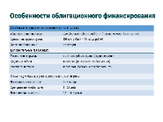










Обо мне
Примеры
Как начать
Контакты
Оформляю продающие презентации
Переработка коммерческого предложения
Стало
Было
Сделано:
Переформирована структура презентации с учетом типа предложения
Сформулированы смысловые заголовки
Расставлены акценты по тексту: выделены важные цифры, положения, этапы

Slide 4
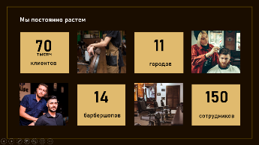

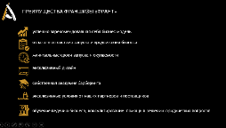

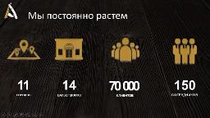


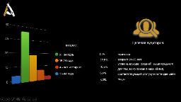





Обо мне
Примеры
Как начать
Контакты
Улучшаю имеющиеся презентации (редизайн)
Переоформление коммерческого предложения
Было
Сделано:
Переоформлен внешний формат презентации
Переработана структура, сформулированы смысловые заголовки
Стало

Slide 5
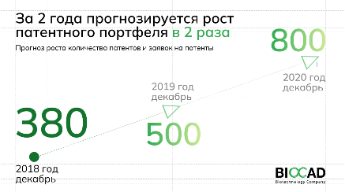
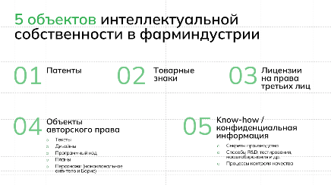
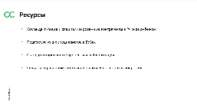
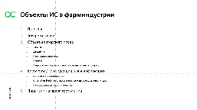
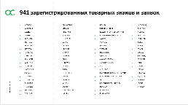
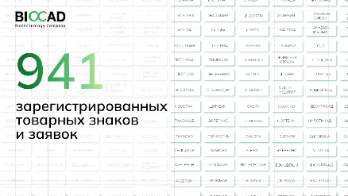

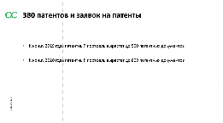


Обо мне
Примеры
Как начать
Контакты
Презентации
для выступлений
Было
Сделано:
Переоформлен внешний формат презентации
Стало

Slide 6



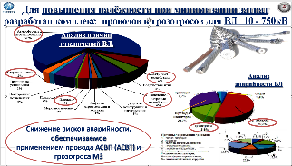
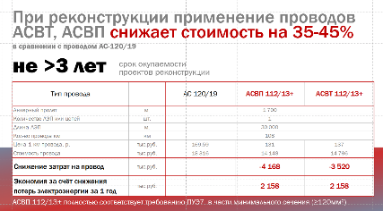
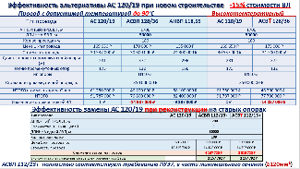

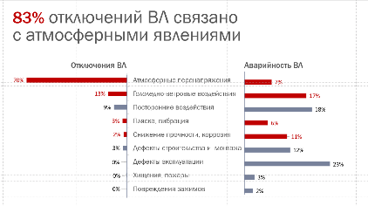
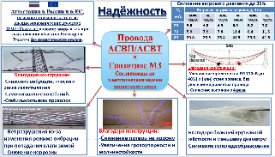

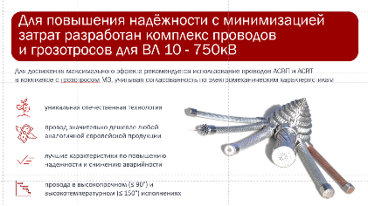
Обо мне
Примеры
Как начать
Контакты
Редизайн научной
перегруженной презентации
Было
Сделано:
Переоформлен внешний формат презентации
Переработана структура презентации
Стало

Slide 7

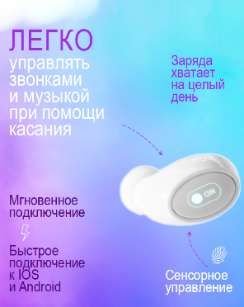


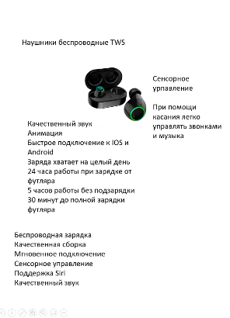




Обо мне
Примеры
Как начать
Контакты
Формирую яркие продающие
чек-листы
Стало
Сделано:
Текст разложен по смысловым блокам и слайдам
Подобрано визуальное отображение
Было

Slide 8
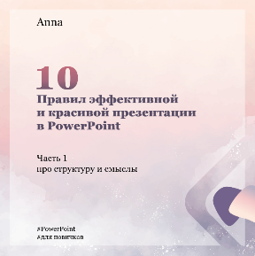
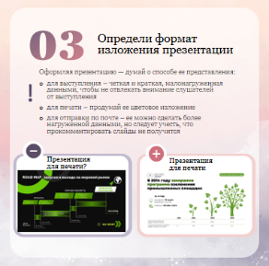
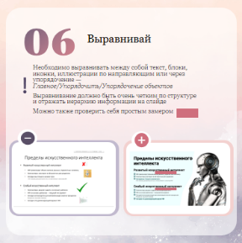
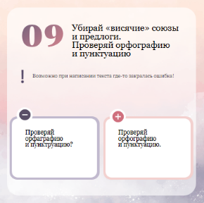
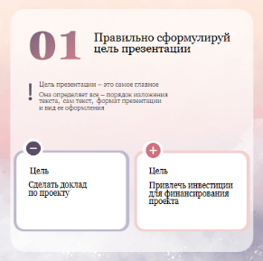
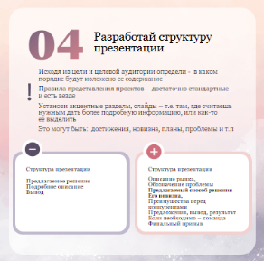


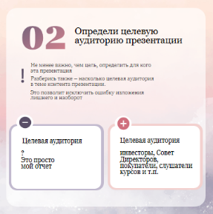
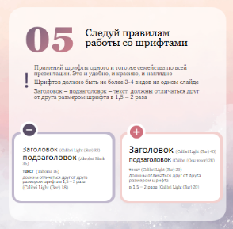
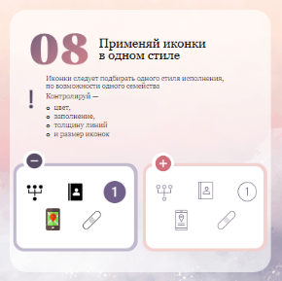

Обо мне
Примеры
Как начать
Контакты
Реализую
чек-листы обучающего типа
Сделано:
Сформирован текст и разложен по смысловым блокам и слайдам
Подобрано визуальное отображение

Slide 9
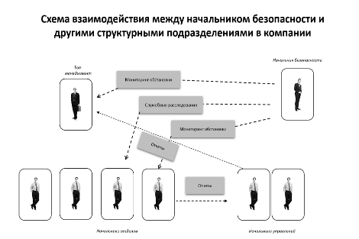
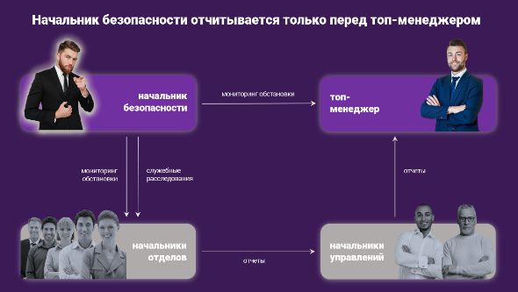
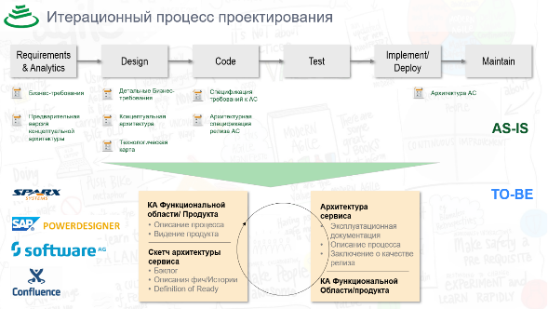
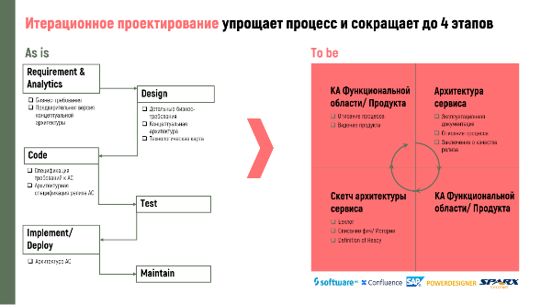
Обо мне
Примеры
Как начать
Контакты
Редизайн слайда
Делаю сложную схему простой
Было
Стало
Сделано:
Переформатирована схема взаимодействия, исходя из наглядности ее изображения
Расставлены акценты на схеме: выделены важные моменты взаимоотношений
Подобрано визуальное отображение

Slide 10
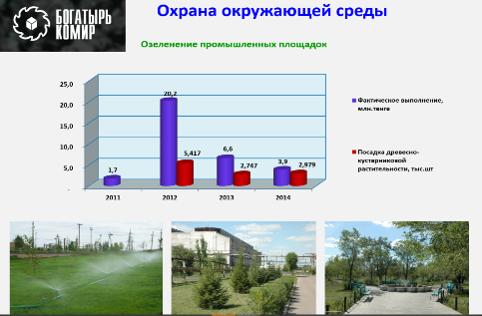



Обо мне
Примеры
Как начать
Контакты
Редизайн слайда
Оформляю аналитику в понятные графики
Было
Стало
Сделано:
Переформатировано визуальное изложение графика
Сделана стильная инфографика
Сформулирован смысловой заголовок

Slide 11




Обо мне
Примеры
Как начать
Контакты
Редизайн слайда
Упрощаю представление сложной информации
Было
Стало
Сделано:
Текст разделен на блоки, сделана инфографика
Сделана стильная анимация
Расставлены акценты по тексту: выделены важные положения
Сформулирован смысловой заголовок

Slide 12



Обо мне
Примеры
Как начать
Контакты
Редизайн слайда
Создаю наглядную инфографику
Было
Стало
Сделано:
Пересмотрен вид изображения данных на слайде
Расставлены акценты по тексту: выделены важные положения, исключена лишняя информация
Подобраны оптимальные графики

Slide 13




Обо мне
Примеры
Как начать
Контакты
Редизайн слайда
Сделаю дизайн по Вашему запросу
Было
Стало
Сделано:
Переформатировано визуальное изложение слайдов по запросу

Slide 14




Обо мне
Примеры
Как начать
Контакты
Редизайн слайда
Улучшаю оформление Ваших данных
Было
Стало
Сделано:
Переформатировано визуальное изложение слайда презентации, исходя из его структуры и смысла
Расставлены акценты по тексту: выделены важные положения
Подобраны иконки для выделения структуры текста
Сделано выравнивание блоков текста и иконок
Сформулирован смысловой заголовок

Slide 15




Обо мне
Примеры
Как начать
Контакты
Редизайн слайда
Представляю Вашу команду в лучшем виде
Сделано:
Расставлены акценты
Подобраны фотографии
Было
Стало
Стало

Slide 16


Обо мне
Примеры
Как начать
Контакты
Мои навыки
создаю понятную и красивую презентацию с нуля
делаю редизайн Вашей презентации
упрощаю подачу сложной информации
подберу визуал в соответствии с Вашей идеей
оживлю слайды с помощью анимации

Slide 17
Обо мне
Примеры
Как начать
Контакты
5 шагов работы над презентацией
1
2
3
4
5
Заявка
Предоплата 50%, договор
Структура и текст
Разработка дизайна
Правки, оплата 50%
Оставляете заявку, обсуждаем Ваш проект, его цель, формат, аудиторию
Оставляете реквизиты, проводите оплату.
После этого начинаем работу над проектом
Составляю структуру презентации, направляю на согласование, далее уточняем текст
Предлагаю дизайны презентации (2-3), выбираете, оформляю презентацию в выбранном формате
Направляю презентацию, учитываю Ваши правки, доплата 50%, высылаю презентацию в окончательном виде

Slide 18


Обо мне
Примеры
Как начать
Контакты
POWER
POINT
Свяжитесь со мной
и мы сразу начнем работу
над Вашим проектом
+7(913)008-61-42
Анна
Нажми для связи со мной
anna.presents@mail.ru

